Slide 1
Chương 5: Kiểm thử phần mềm
5.1 Tổng quát về kiểm thử phần mềm.
5.2 Qui trình & kế hoạch kiểm thử phần mềm.
5.3 Kỹ thuật kiểm thử hộp trắng.
5.4 Kỹ thuật kiểm thử hộp đen.
5.5 Thanh tra, chạy thử & xem xét mã nguồn.

Slide 2
5.1 Tổng quát về kiểm thử phần mềm.
Một số định nghĩa về kiểm thử phần mềm
Kiểm thử phần mềm là qui trình chứng minh phần mềm không có lỗi.
Kiểm thử phần mềm là qui trình thiết lập sự tin tưởng về việc phần mềm hay hệ thống thực hiện được điều mà nó hỗ trợ.
Kiểm thử phần mềm là qui trình thi hành phần mềm với ý định tìm kiếm các lỗi của nó.
Kiểm thử phần mềm được xem là qui trình cố gắng tìm kiếm các lỗi của phần mềm theo tinh thần "hủy diệt".

Slide 3
5.1 Tổng quát về kiểm thử phần mềm.
Các mục tiêu chính của kiểm thử phần mềm:
Phát hiện càng nhiều lỗi càng tốt trong thời gian kiểm thử xác định trước.
Chứng minh rằng sản phẩm phần mềm phù hợp với các đặc tả yêu cầu của nó.
Xác thực chất lượng kiểm thử phần mềm ₫ã dùng chi phí và nỗ lực tối thiểu.
Tạo các testcase chất lượng cao, thực hiện kiểm thử hiệu quả và tạo ra các báo cáo vấn đề đúng và hữu dụng.

Slide 4
5.1 Tổng quát về kiểm thử phần mềm.
Kiểm thử phần mềm là 1 thành phần trong lĩnh vực rộng hơn, đó là Verification & Validation (V &V), ta tạm dịch là Thanh kiểm tra và Kiểm định phần mềm.
Thanh kiểm tra phần mềm là qui trình xác định xem sản phẩm của 1 công đoạn trong qui trình phát triền phần mềm có thoả mãn các yêu cầu đặt ra trong công đoạn trước không (Ta có đang xây dựng đúng đắn sản phẩm không ?)
Thanh kiểm tra phần mềm thường là hoạt động kỹ thuật vì nó dùng các kiến thức về các artifacts, các yêu cầu, các đặc tả rời rạc của phần mềm.
Các hoạt động Thanh kiểm tra phần mềm bao gồm kiểm thử (testing) và xem lại (reviews).

Slide 5
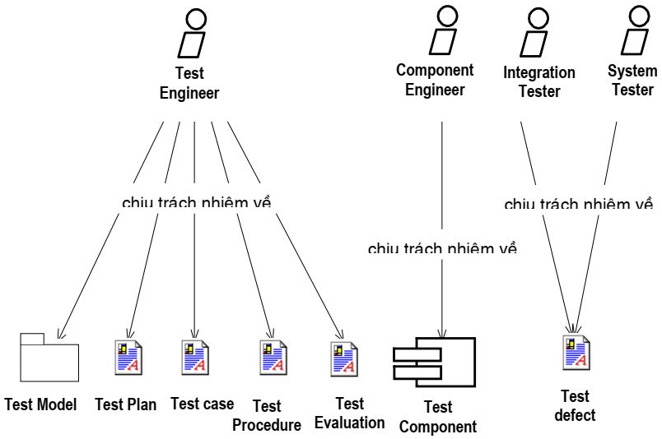
5.1 Tổng quát về kiểm thử phần mềm.
Kiểm thử: các worker và qui trình

Slide 6
5.1 Tổng quát về kiểm thử phần mềm.
Kỹ sư kiểm thử :
Người chuyên về IT, chịu trách nhiệm về nhiều hoạt động kỹ thuật liên quan đến kiểm thử.
định nghĩa các testcase, viết các đặc tả và thủ tục kiểm thử.
Phân tích kết quả, báo cáo kết quả cho các người phát triển và quản lý biết.
...
Người quản lý kiểm thử :
Thiết lập chiến lược và qui trình kiểm thử, tương tác với các người quản lý về các hoạt động khác trong project, giúp đỡ kỹ sư kiểm thử thực hiện công việc của họ.

Slide 7
5.1 Tổng quát về kiểm thử phần mềm.
Tự động 1 số hoạt động kiểm thử
Giảm thiểu chi phí rất nhiều, tối thiểu hóa các lỗi do người gây ra, đặc biệt giúp việc kiểm thử hồi qui dễ dàng và nhanh chóng hơn.
Dùng phần mềm điều khiển việc thi hành kiểm thử, so sánh kết quả có được với kết quả kỳ vọng, thiết lập các điều kiện đầu vào, các kiểm soát kiểm thử và các chức năng báo cáo kết quả...
Thí dụ các tiện ích phục vụ tự động kiểm thử như: stress Test, Selenium, TestComplete, IBM Rational Functional Tester.

Slide 8
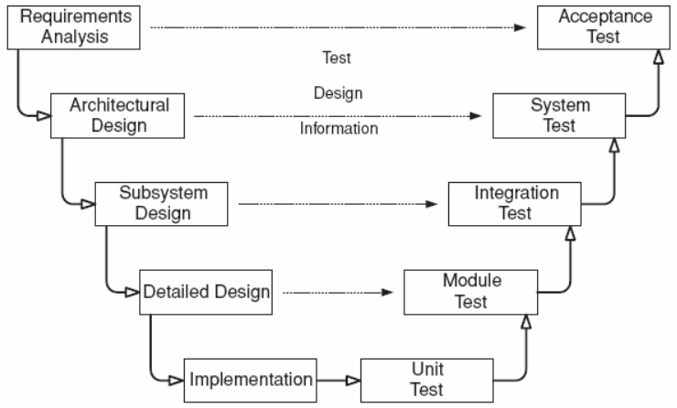
5.1 Tổng quát về kiểm thử phần mềm.
Các mức độ kiểm thử phần mềm

Slide 9
5.1 Tổng quát về kiểm thử phần mềm.
Testcase
Mỗi testcase chứa các thông tin cần thiết để kiểm thử thành phần phần mềm theo 1 mục tiêu xác định. Thường testcase gồm bộ 3 thông tin {tập dữ liệu đầu vào, trạng thái của thành phần phầm mềm, tập kết quả kỳ vọng}
Tập dữ liệu đầu vào: gồm các giá trị dữ liệu cần thiết để thành phần phầm mềm dùng và xử lý.
Tập kết quả kỳ vọng: kết quả mong muốn sau khi thành phần phần mềm xử lý dữ liệu nhập.
Trạng thái thành phần phần mềm: được tạo ra bởi các giá trị prefix và postfix.
Tập các testcase: tập hợp các testcase mà ta có ý định dùng để kiểm thử thành phần phần mềm để minh chứng rằng TPPM có đúng các hành vi mong muốn.

Slide 10
5.1 Tổng quát về kiểm thử phần mềm.
Các phương pháp thiết kế testcase: Bất kỳ sản phẩm kỹ thuật nào (phần mềm không phải là ngoại lệ) đều có thể được kiểm thử bởi 1 trong 2 cách:
Kiểm thử hộp đen (Black box testing): theo góc nhìn sử dụng
Không cần kiến thức về chi tiết thiết kế và hiện thực bên trong.
Kiểm thử dựa trên các yêu cầu và đặc tả sử dụng TPPM.
Kiểm thử hộp trắng (White box testing): theo góc nhìn hiện thực
Cần kiến thức về chi tiết thiết kế và hiện thực bên trong.
Kiểm thử dựa vào phủ các lệnh, phủ các nhánh, phủ các điều kiện con,...

Slide 11
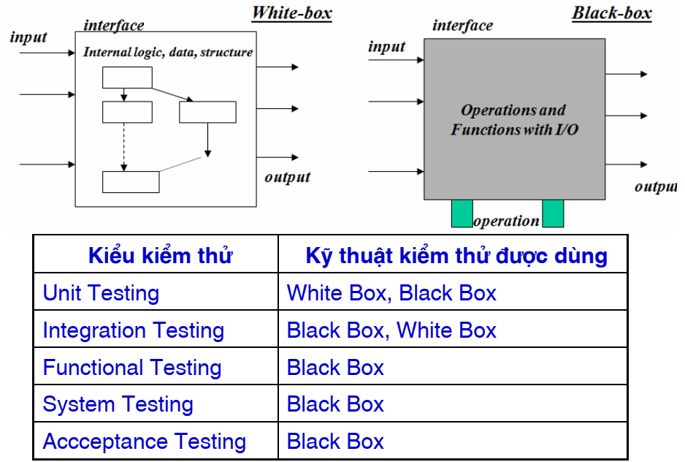
5.1 Tổng quát về kiểm thử phần mềm.

Slide 12
5.1 Tổng quát về kiểm thử phần mềm.
5.1.6 Các nguyên tắc cơ bản về kiểm thử
Thông tin thiết yếu của mỗi testcase là kết quả hay dữ liệu xuất kỳ vọng.
Nếu kết quả kỳ vọng của testcase không được định nghĩa rõ ràng, người ta sẽ giải thích kết quả sai => 1 test case phải chứa 2 thành phần thiết yếu:
Đặc tả về điều kiện dữ liệu nhập.
Đặc tả chính xác về kết quả đúng của chương trình tương ứng với dữ liệu nhập.
Việc kiểm thử đòi hỏi tính độc lập: lập trình viên nên tránh việc kiểm thử các TPPM do mình viết.

Slide 13
5.1 Tổng quát về kiểm thử phần mềm.
Các issues tâm lý :
Chương trình có thể chứa các lỗi do lập trình viên hiểu sai về đặc tả/phát biểu vấn đề.
Tổ chức lập trình không nên kiểm thử các chương trình của tổ chức mình viết.
Thanh tra 1 cách xuyên suốt các kết quả kiểm thử.
Phải thiết kế đủ các test case cho cả 2 trường hợp: dữ liệu đầu vào hợp lệ và dữ liệu đầu vào không hợp lệ và chờ đợi.
Xem xét chương trình xem nó không thực hiện những điều mong muốn, xem nó có làm những điều không mong muốn.
Tránh các testcase "throwaway" trừ khi chương trình thật sự là "throwaway".

Slide 14
5.1 Tổng quát về kiểm thử phần mềm.
Không nên lập kế hoạch nỗ lực kiểm thử dựa trên giả định ngầm rằng phần mềm không có lỗi.
Xác xuất xuất hiện nhiều lỗi hơn trong 1 section phần mềm tỉ lệ thuận với số lỗi đã phát hiện được trong section đó.
Kiểm thử là 1 tác vụ rất thách thức đòi hỏi sự sáng tạo và trí tuệ.
Kiểm thử phần mềm nên bắt đầu từ các thành phần nhỏ đơn giản rồi đến các thành phần ngày càng lớn hơn.
Kiểm thử theo kiểu vét cạn là không thể.
Nên hoạch định qui trình kiểm thử trước khi bắt đầu thực hiện kiểm thử.

Slide 15
5.2 Qui trình & Kế hoạch kiểm thử
5.2.1 Giới thiệu
Qui trình kiểm thử phần mềm là gì ?
Chế độ kiểm thử được định nghĩa bởi tổ chức phát triển phần mềm là gì.
Cần có chiến lược kiểm thử để kiểm thử các thành phần mà mình tạo ra.
Cần nhận dạng cái gì là quan trọng đối với tổ chức (chi phí, chất lượng, thời gian, phạm vi,..) và cách nào, bởi ai và khi nào việc kiểm thử sẽ được thực hiện.
Tất cả các thông tin trên sẽ được lập thành tài liệu cho hoạt động kiểm thử và ta có thể gọi qui trình tạo lập tài liệu này là qui trình kiểm thử phần mềm.

Slide 16
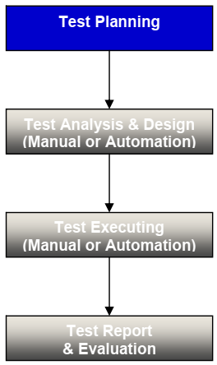
5.2.2 Qui trình kiểm thử tổng quát
Xây dựng kế hoạch kiểm thử: Test Manager hoặc Test Leader sẽ xây dựng kế hoạch ban đầu về kiểm thử.
Định nghĩa phạm vi kiểm thử
Định nghĩa các chiến lược kiểm thử
Nhận dạng các rủi ro và yếu tố bất ngờ
Nhận dạng các hoạt động kiểm thử nào là thủ công, kiểm thử nào là tự động hay cả hai.
Ước lượng chi phí kiểm thử và xây dựng lịch kiểm thử.
Nhận dạng môi trường kiểm thử.
...

Slide 17
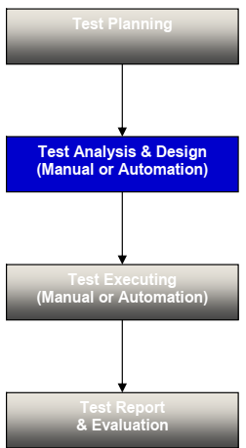
5.2.2 Qui trình kiểm thử tổng quát
Phân tích & thiết kế kiểm thử:
Sẽ thiết kế (định nghĩa) các testcase từ các yêu cầu chức năng và các yêu cầu không chức năng của phần mềm.
Các testcase cần bao phủ tất cả khía cạnh kiểm thử cho từng yêu cầu phần mềm.
Các testcase cần bao phủ tất cả yêu cầu trong các chiến lược kiểm thử.
Nếu cần kiểm thử tự động, Test Designer sẽ xây dựng các kịch bản dựa trên các testcase/Test procedures.

Slide 18
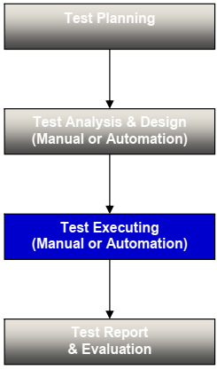
5.2.2 Qui trình kiểm thử tổng quát
Thi hành kiểm thử:
Thi hành kiểm thử theo từng testcase.
Thực hiện kiểm thử đặc biệt (ad-hoc)
Thực hiện kịch bản kiểm thử mà không được định nghĩa trong testcase.
Kiểm thử lại các lỗi đã được sửa.
Tester sẽ tạo các báo cáo về lỗi trong suốt quá trình kiểm lỗi và theo dõi chúng cho đến khi chúng đã được xử lý.
Ở công đoạn kiểm thử độ chấp thuận, Customer sẽ thi hành kiểm thử để kiểm định xem hệ thống phần mềm có thỏa mãn các nhu cầu người dùng không ?

Slide 19
5.2.2 Qui trình kiểm thử tổng quát
Báo cáo và đánh giá:
Tạo các báo cáo lỗi.
Đánh giá các kết quả kiểm thử, thống kê các yêu cầu thay đổi.
Tính và phân phối các thông tin đo lường hoạt động kiểm thử.
Tạo bảng tổng kết đánh giá hoạt động kiểm lỗi.
Xác định xem đã đạt tiêu chí thành công và hoàn thành kiểm thử chưa.

Slide 20
5.3 Kế hoạch kiểm thử
5.3.1 Kế hoạch kiểm thử
Định nghĩa: Kế hoạch kiểm thử thường được để trong 1 file và chứa các kết quả của các hoạt động sau:
Nhận dạng các chiến lược dùng để kiểm tra và đảm bảo rằng sản phẩm thỏa mãn đặc tả thiết kế và các yêu cầu khác
Định nghĩa các mục tiêu và phạm vi của nỗ lực kiểm thử.
Nhận dạng phương pháp luận mà đội kiểm thử sẽ dùng để thực hiện công việc kiểm thử.
Nhận dạng phần cứng, phần mềm và các tiện ích cần.
Nhận dạng các tính chất và chức năng sẽ được kiểm thử.
Xác định các hệ số rủi ro gây nguy hại cho việc kiểm thử.
Lập lịch kiểm thử và phân phối công việc cho mỗi thành viên.
…
Test Manager hoặc Test Leader sẽ xây dựng kế hoạch kiểm thử.

Slide 21
5.3 Kế hoạch kiểm thử
Kế hoạch kiểm thử cần chứa các thông tin sau đây :
Phạm vi/mục tiêu kiểm thử
Các chiến lược được dùng
Các tài nguyên phần cứng và phần mềm phục vụ kiểm thử.
Các nhu cầu về nhân viên và huấn luyện nhân viên.
Các tính chất cần được kiểm thử.
Các tính chất không cần kiểm thử.
Các rủi ro & sự cố bất ngờ.
Lịch kiểm thử cụ thể.
Các kênh thông tin liên lạc.
Cấu hình cho từng phần tử như kế hoạch kiểm thử, testcase, thủ tục kiểm thử,...
Môi trường kiểm thử (Test bed)
Tiêu chí đầu vào và tiêu chí dừng kiểm thử.
Các kết quả phân phối.

Slide 22
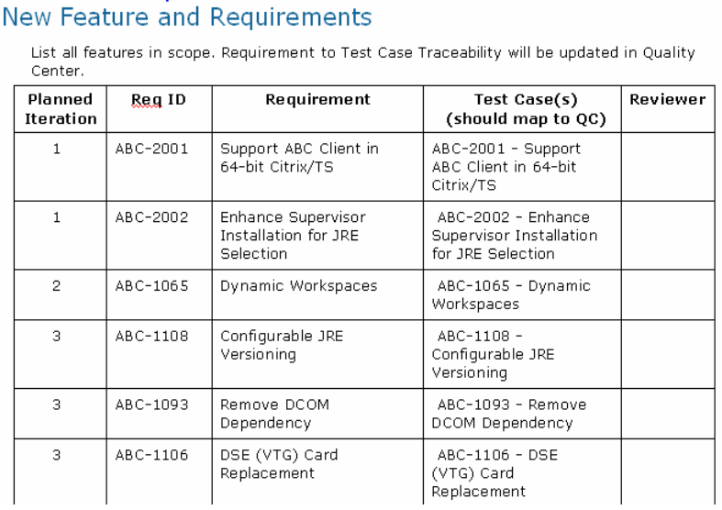
Các tính chất cần được kiểm thử :
Danh sách các tính chất của phần mềm cần được kiểm thử, đây là 1 catalog chứa tất cả các testcase (bao gồm chỉ số testcase, tiêu đề testcase) cũng như tất cả trạng thái cơ bản.

Slide 23
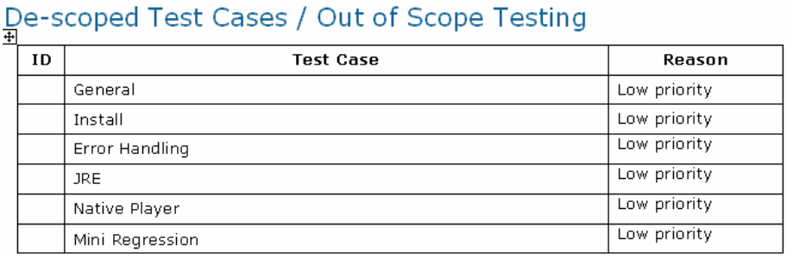
Các tính chất không cần được kiểm thử :
Danh sách các vùng phần mềm được loại trừ khỏi kiểm thử, cũng như các testcase đã được định nghĩa nhưng không cần kiểm thử.
Thí dụ :

Slide 24
5.3 Kế hoạch kiểm thử
Rủi ro và các sự cố bất ngờ
Danh sách tất cả rủi ro có thể xảy ra trong chu kỳ kiểm thử.
Phương pháp mà ta cần thực hiện ₫ể tối thiểu hóa hay sống chung với rủi ro.
Tiêu chí đình chỉ & phục hồi kiểm thử :
Tiêu chí đình chỉ kiểm thử là các ₫iều kiện mà nếu thoả mãn thì kiểm thử sẽ dừng lại.
Tiêu chí phục hồi là những ₫iều kiện ₫ược ₫òi hỏi để tiếp tục việc kiểm thử đã bị ngừng trước đó.
Môi trường kiểm thử
Đặc tả đầy đủ về các môi trường kiểm thử, bao gồm đặc tả phần cứng, mạng, database, phần mềm, hệ điều hành và các thuộc tính môi trường khác ảnh hưởng ₫ến kiểm thử.

Slide 25
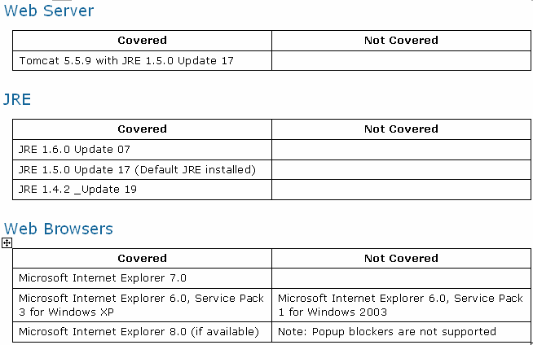
5.3 Kế hoạch kiểm thử
VD:

Slide 26
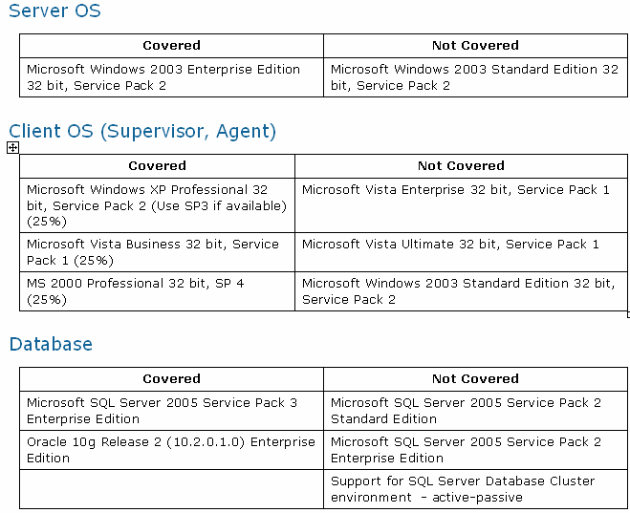

Slide 27
5.3 Kế hoạch kiểm thử
Lịch kiểm thử:
Lịch kiểm thử ở dạng ước lượng, nên chứa các thông tin: các cột mốc với ngày xác định + Kết quả phân phối của từng cột mốc.
Tiêu chí dừng kiểm thử & chấp thuận.
Bất kỳ chuẩn chất lượng mong muốn nào mà phần mềm phải thỏa mãn hầu sẵn sàng cho việc phân phối đến khách hàng. Có thể bao gồm các thứ sau :
Các yêu cầu mà phần mềm phải được kiểm thử dưới các môi trường xác định.
Số lỗi tối thiểu ở cấp an ninh và ưu tiên khác nhau, số phủ kiểm thử tổi thiểu,...
Stakeholder sign-off and consensus

Slide 28
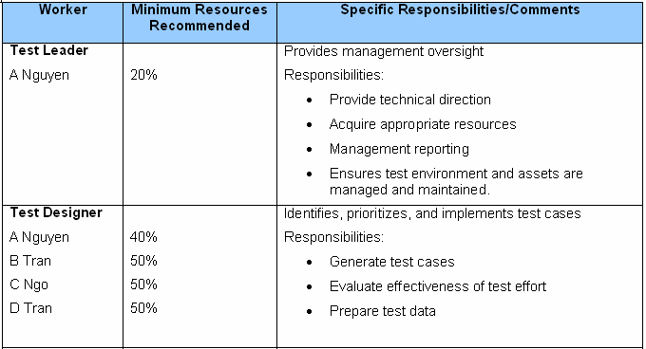
Nhân sự
Vai trò và trách nhiệm từng người:
Danh sách các vai trò xác định của các thành viên đội kiểm thử trong hoạt động kiểm thử.
Các trách nhiệm của từng vai trò.
Công tác huấn luyện.
Danh sách các huấn luyện cần thiết cho các QC
Thí dụ:

Slide 29
5.3 Kế hoạch kiểm thử
Các tiện ích phục vụ kiểm thử :
Danh sách tất cả các tiện ích cần dùng trong suốt chu kỳ kiểm thử.
Với project kiểm thử tự động, các tiện ích cần được liệt kê với chỉ số version cùng thông tin license.
Thí dụ:
Test Tools:
HP Quality Center: for storing Test cases, Defects and Test cases status
Guru site: repository for the latest requirements, test metrics
Automation Test tool
HP LoadRunner 9.2

Slide 30
5.4 Kỹ thuật kiểm thử hộp trắng
5.4.1 Tổng quát về kiểm thử hộp trắng
Đối tượng được kiểm thử là 1 thành phần phần mềm (TPPM). TPPM có thể là 1 hàm chức năng, 1 module chức năng, 1 phân hệ chức năng…
Kiểm thử hộp trắng dựa vào thuật giải cụ thể, vào cấu trúc dữ liệu bên trong của đơn vị phần mềm cần kiểm thử để xác định đơn vị phần mềm đó có thực hiện đúng không.
Kỹ thuật này chủ yếu được dùng để kiểm thử đơn vị. Trong lập trình hướng đối tượng, kiểm thử đơn vị là kiểm thử từng tác vụ của 1 class chức năng nào đó.

Slide 31
5.4 Kỹ thuật kiểm thử hộp trắng
Có 2 hoạt động kiểm thử hộp trắng:
Kiểm thử luồng điều khiển: tập trung kiểm thử thuật giải chức năng.
Kiểm thử dòng dữ liệu: tập trung kiểm thử đời sống của từng biến dữ liệu được dùng trong thuật giải.
5.4.2 Một số thuật ngữ về kiểm thử luồng điều khiển
Đường thi hành là 1 lần chạy cụ thể của đơn vị phần mềm, bắt đầu từ điểm nhập của đơn vị phần mềm đến điểm kết thúc của đơn vị phần mềm.
Mục tiêu của phương pháp kiểm thử luồng điều khiển là đảm bảo mọi đường thi hành của đơn vị phần mềm cần kiểm thử đều chạy đúng.

Slide 32
5.4 Kỹ thuật kiểm thử hộp trắng
Thí dụ đoạn code sau :
for (i=1; i<=1000; i++)
for (j=1; j<=1000; j++)
for (k=1; k<=1000; k++)
doSomethingWith(i,j,k);
chỉ có 1 đường thi hành, nhưng rất dài: dài 1000*1000*1000 = 1 tỉ lệnh gọi hàm doSomething(i,j,k) khác nhau.
Còn đoạn code gồm 32 lệnh if else độc lập:
if (c1) s11 else s12;
if (c2) s21 else s22;
if (c3) s31 else s32;
...
if (c32) s321 else s322;
có 2^32 = 4 tỉ đường thi hành khác nhau.

Slide 33
5.4 Kỹ thuật kiểm thử hộp trắng
Mà cho dù có kiểm thử hết được toàn bộ các đường thi hành thì vẫn không thể phát hiện những đường thi hành cần có nhưng không (chưa) được hiện thực :
if (a>0) doIsGreater();
if (a==0) dolsEqual();
// thiếu việc xử lý trường hợp a < 0 - if (a<0) dolsLess();
Một đường thi hành đã kiểm tra là đúng nhưng vẫn có thể bị lỗi khi dùng thật (trong 1 vài tr hợp đặc biệt):
int phanso (int a, int b) {
return a/b;
}
khi kiểm tra, ta chọn b <> 0 thì chạy đúng, nhưng khi dùng thật trong trường hợp b = 0 thì hàm phanso bị lỗi.

Slide 34
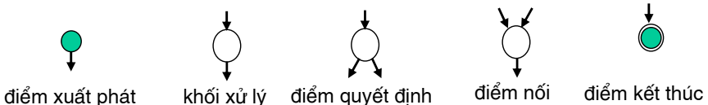
5.4 Kỹ thuật kiểm thử hộp trắng
5.4.3 Đồ thị dòng điều khiển
Là một trong nhiều phương pháp miêu tả thuật giải. Đây là phương pháp trực quan cho chúng ta thấy dễ dàng các thành phần của thuật giải và mối quan hệ trong việc thực hiện các thành phần này.
Gồm 2 loại thành phần: các nút và các cung nối kết giữa chúng.
Các loại nút trong đồ thị dòng điều khiển:

Slide 35
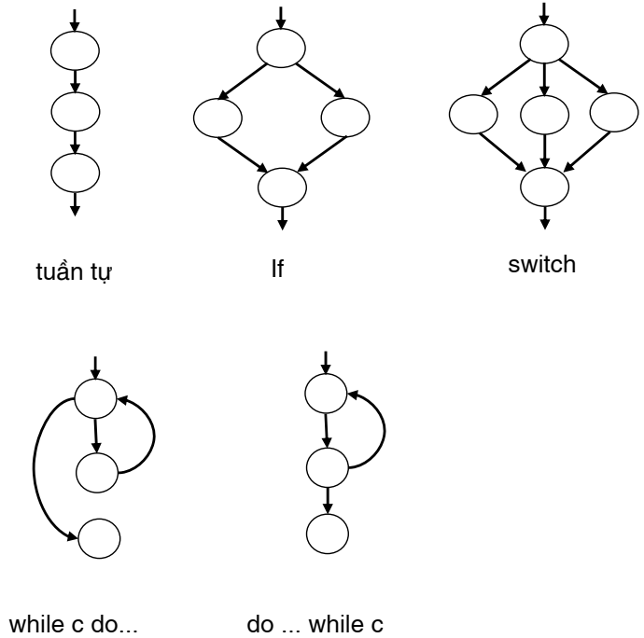
5.4 Kỹ thuật kiểm thử hộp trắng
Miêu tả cấu trúc điều khiển phổ dụng:

Slide 36
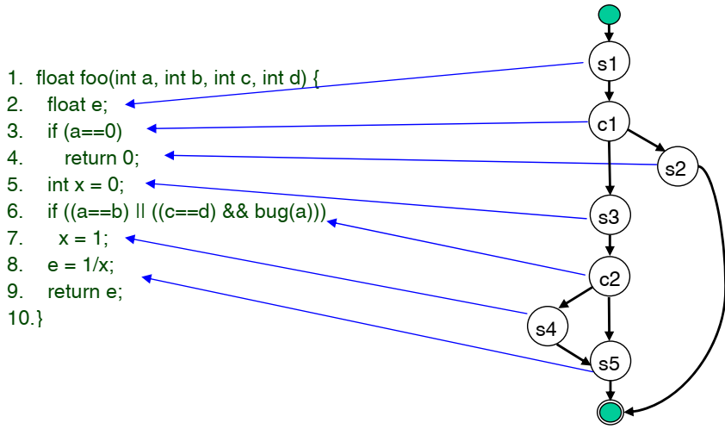
5.4 Kỹ thuật kiểm thử hộp trắng
Ví dụ: đồ thị có 2 nút quyết định nhị phân nên có độ phức tạp C = 2 + 1 = 3.

Slide 37
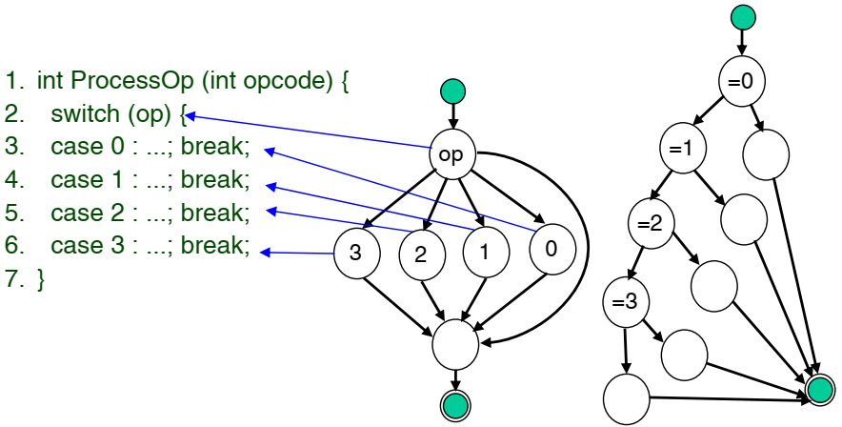
5.4 Kỹ thuật kiểm thử hộp trắng
Nếu đồ thị dòng điều khiển chỉ chứa các nút quyết định nhị phân thì ta gọi nó là đồ thị dòng điều khiển nhị phân.
Ta luôn có thể chi tiết hóa 1 đồ thị dòng điều khiển bất kỳ thành đồ thị dòng điều khiển nhị phân.

Slide 38
5.4 Kỹ thuật kiểm thử hộp trắng
5.4.4 Qui trình kiểm thử hộp trắng
1. Từ TPPM cần kiểm thử, xây dựng đồ thị dòng điều khiển tương ứng, rồi chuyển thành đồ thị dòng điều khiển nhị phân, rồi chuyển thành đồ thị dòng điều khiển cơ bản.
2. Tính độ phức tạp Cyclomatic của đồ thị (C = P +1).
3. Xác định C đường thi hành tuyến tính độc lập cơ bản cần kiểm thử (theo thuật giải chi tiết ở slide kế).
4. Tạo từng test case cho từng đường thi hành tuyến tính độc lập cơ bản.
5. Thực hiện kiểm thử trên từng test case.
6. So sánh kết quả có được với kết quả được kỳ vọng.
7. Lập báo cáo kết quả để phản hồi cho những người có liên quan

Slide 39
5.4 Kỹ thuật kiểm thử hộp trắng
Qui trình xác định các đường tuyến tính độc lập
1. Xác định đường tuyến tính đầu tiên bằng cách dọc theo nhánh trái nhất của các nút quyết định. Chọn đường này là pilot.
2. Dựa trên đường pilot, thay đổi cung xuất của nút quyết định đầu tiên và cố gắng giữ lại maximum phần còn lại.
3. Dựa trên đường pilot, thay đổi cung xuất của nút quyết định thứ 2 và cố gắng giữ lại maximum phần còn lại.
4. Tiếp tục thay đổi cung xuất cho từng nút quyết định trên đường pilot để xác định ₫ường thứ 4, 5,... cho đến khi không còn nút quyết định nào trong đường pilot nữa.
5. Lặp chọn tuần tự từng đường tìm được làm pilot để xác định các đường mới xung quanh nó y như các bước 2, 3, 4 cho đến khi không tìm được đường tuyến tính độc lập nào nữa (khi đủ số C).

Slide 40
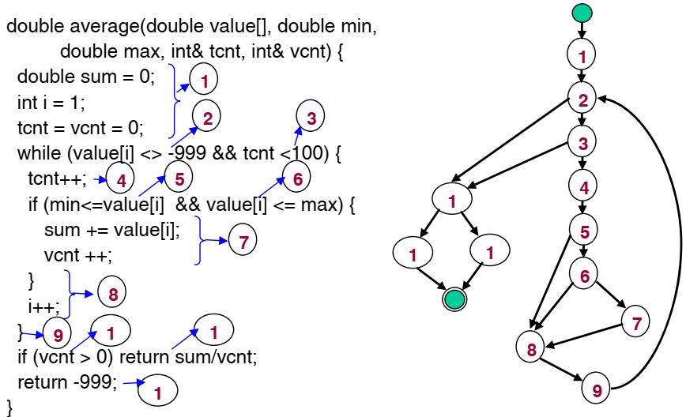
5.4 Kỹ thuật kiểm thử hộp trắng
5.4.5 Thí dụ

Slide 41
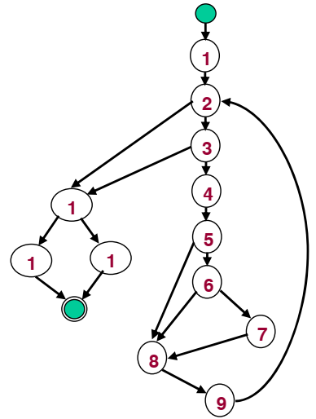
5.4 Kỹ thuật kiểm thử hộp trắng
Đồ thị bên có 5 nút quyết định nhị phân nên có độ phức tạp C = 5+1 = 6.
6 đường thi hành tuyến tính độc lập cơ bản là:
1. 1→2→10→11
2. 1→2→3→10→11
3. 1→2→3→4→5→8→9
4. 1→2→3→4→5→6→8→9
5. 1→2→3→4→5→6→7→8→9
6. 1→2→10→12

Slide 42
5.4 Kỹ thuật kiểm thử hộp trắng
Thiết kế các test case
Phân tích mã nguồn của hàm average, ta định nghĩa 6 testcase kết hợp với 6 đường thi hành tuyến tính độc lập cơ bản như sau:
Test case cho đường 1:
value(k) <>-999, với 1< k < i
value(i) = -999 với 2 ≤ i ≤ 100
Kết quả kỳ vọng : (1) average=Giá trị trung bình của i-1 giá trị hợp lệ. (2) tcnt = i-1. (3) vcnt = i-1
Chú ý: không thể kiểm thử đường 1 này riêng biệt mà phải kiểm thử chung với đường 4 hay 5 hay 6.
Test case cho đường 2:
value(k) <>-999, với ∀k < i , i >100
Kết quả kỳ vọng : (1) average=Giá trị trung bình của 100 giá trị hợp lệ. (2) tcnt = 100. (3) vcnt = 100

Slide 43
Test case cho đường 3:
value(1) = -999
Kết quả kỳ vọng: (1) average = -999. (2) tcnt = 0 (3) vcnt = 0
Test case cho đường 4:
value(i) <> -999 ∀i <= 100
và value(k) < min với k < i
Kết quả kỳ vọng : (1) average=Giá trị trung bình của n giá trị hợp lệ. (2) tcnt = 100. (3) vcnt = n (số lượng giá trị hợp lệ)
Test case cho đường 5 :
value(i) <>-999 với ∀i <= 100
và value(k) > max với k <= i
Kết quả kỳ vọng : (1) average=Giá trị trung bình của n giá trị hợp lệ. (2) tcnt = 100. (3) vcnt = n (số lượng giá trị hợp lệ)
Test case cho ₫ường 6 :
value(i) <>-999 và min <= value(i) <= max với ∀i <= 100
Kết quả kỳ vọng : (1) average=Giá trị trung bình của 100 giá trị hợp lệ. (2) tcnt = 100. (3) vcnt = 100

Slide 44
5.4 Kỹ thuật kiểm thử hộp trắng
5.4.6 Kiểm thử vòng lặp
Thường thân của 1 lệnh lặp sẽ được thực hiện nhiều lần (có thể rất lớn). Chi phí kiểm thử đầy đủ rất tốn kém, nên chúng ta sẽ chỉ kiểm thử ở những lần lặp mà theo thống kê dễ gây lỗi nhất. Ta xét từng loại lệnh lặp, có 4 loại:
1. lệnh lặp đơn giản: thân của nó chỉ chứa các lệnh khác chứ không chứa lệnh lặp khác.
2. lệnh lặp lồng nhau: thân của nó có chứa ít nhất lệnh lặp khác...
3. lệnh lặp liền kề: 2 hay nhiều lệnh lặp kế tiếp nhau
4. lệnh lặp giao nhau: 2 hay nhiều lệnh lặp giao nhau.

Slide 45
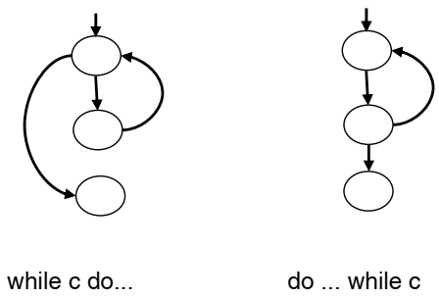
5.4 Kỹ thuật kiểm thử hộp trắng
1. Kiểm thử loại vòng lặp n lần đơn giản:
Nên chọn các test case để kiểm thử thân lệnh lặp ở các vị trí sau :
chạy 0 bước.
chạy 1 bước.
chạy 2 bước.
chạy k bước, k là giá trị nào đó thỏa 2 < k < n-1.
chạy n-1 bước.
chạy n bước.
chạy n+1 bước.

Slide 46
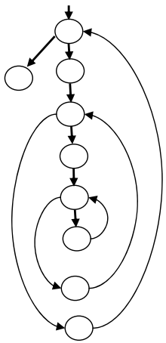
5.4 Kỹ thuật kiểm thử hộp trắng
2. Kiểm thử vòng lặp lồng nhau:
Kiểm thử tuần tự từng vòng lặp từ trong ra ngoài theo đề nghị sau đây:
kiểm thử vòng lặp trong cùng: cho các vòng ngoài chạy với giá trị min, kiểm thử vòng lặp trong cùng bằng 7 test case đã giới thiệu ở silde trước.
kiểm thử từng vòng lặp còn lại: cho các vòng ngoài nó chạy với giá trị min, còn các vòng bên trong nó chạy với giá trị điển hình, kiểm thử nó bằng 7 test case đã giới thiệu ở slide trước.

Slide 47
5.4 Kỹ thuật kiểm thử hộp trắng
3. Kiểm thử các vòng lặp liền kề: Kiểm thử tuần tự từng vòng lặp từ trên xuống, mỗi vòng thực hiện kiểm thử bằng 7 test case đã giới thiệu.
4. Riêng các vòng lặp giao nhau thì thường do việc viết code chưa tốt tạo ra ⇒ nên cấu trúc lại đoạn code sao cho không chứa dạng giao nhau này.

Slide 48
5.5 Kỹ thuật kiểm thử hộp đen.
5.5.1 Tổng quát về kiểm thử hộp đen
Đối tượng được kiểm thử là 1 thành phần phần mềm (TPPM): 1 hàm chức năng, 1 module chức năng, 1 phân hệ chức năng…
Chiến lược thích hợp cho mọi cấp độ kiểm thử từ kiểm thử đơn vị, kiểm thử tích hợp, kiểm thử hệ thống, kiểm thử độ chấp nhận của người dùng.
Kiểm thử hộp đen dựa vào thông tin duy nhất là các đặc tả về yêu cầu chức năng của TPPM tương ứng.

Slide 49
5.5 Kỹ thuật kiểm thử hộp đen.
Qui trình kiểm thử hộp đen tổng quát gồm các bước chính:
Phân tích đặc tả về các yêu cầu chức năng mà TPPM cần thực hiện.
Dùng 1 kỹ thuật để định nghĩa các testcase. Định nghĩa mỗi testcase là xác định 3 thông tin sau:
Giá trị dữ liệu nhập để TPPM xử lý (hợp lệ hoặc không hợp lệ).
Trạng thái của TPPM cần có để thực hiện testcase.
Giá trị dữ liệu xuất mà TPPM phải tạo ₫ược.
Kiểm thử các testcase đã định nghĩa.
So sánh kết quả thu được với kết quả kỳ vọng trong từng testcase, từ đó lập báo cáo về kết quả kiểm thử.

Slide 50
5.5 Kỹ thuật kiểm thử hộp đen.
Các kỹ thuật có nhiều ưu điểm nhất và được dùng phổ biến nhất, đó là :
1. Kỹ thuật phân lớp tương đương.
2. Kỹ thuật phân tích các giá trị biên.
3. Kỹ thuật dùng các bảng quyết định.
4. Kỹ thuật kiểm thử các bộ n thần kỳ.
5. Kỹ thuật dùng bảng chuyển trạng thái.
6. Kỹ thật phân tích vùng miền.
7. Kỹ thuật dựa trên đặc tả Use Case.
8. Kỹ thuật dùng lược đồ quan hệ nhân quả.23

Slide 51
5.5 Kỹ thuật kiểm thử hộp đen.
5.5.2 Kỹ thuật phân lớp tương đương
Phân các testcase ra thành nhiều nhóm (họ) khác nhau: các testcase trong mỗi họ sẽ kích hoạt TPPM thực hiện cùng 1 hành vi. Mỗi nhóm testcase thỏa mãn tiêu chuẩn trên được gọi là 1 lớp tương đương, ta chỉ cần xác định 1 testcase đại diện cho nhóm và dùng testcase này để kiểm thử TPPM.
Nếu 1 testcase trong lớp tương đương nào đó gây lỗi TPPM thì các testcase trong lớp này cũng sẽ gây lỗi như vậy.
Nếu 1 testcase trong lớp tương đương nào đó không gây lỗi TPPM thì các testcase trong lớp này cũng sẽ không gây lỗi.

Slide 52
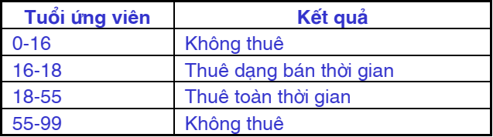
VD1
Thí dụ ta cần kiểm thử 1 TPPM “quản lý nguồn nhân lực” với đặc tả chức năng như sau: mỗi lần nhận 1 hồ sơ xin việc, TPPM sẽ ra quyết định dựa vào tuổi ứng viên theo bảng sau:
Lưu ý rằng bảng đặc tả chức năng phía trên có lỗi ở các giá trị đầu và/hoặc cuối trong từng luật, và giả sử chúng ta chưa phát hiện lỗi này. Chúng ta sẽ thấy bằng cách nào sẽ phát hiện dễ dàng lỗi này.
Phân tích đặc tả chức năng của TPPM cần kiểm thử của slide trước, ta thấy có 4 lớp tương đương, mỗi lớp chứa các testcase ứng với 1 chế độ xử lý của TPPM: không thuê vì quá trẻ, thuê dạng bán thời gian, thuê toàn thời gian, không thuê vì quá già.

Slide 53
5.5 Kỹ thuật kiểm thử hộp đen.
Thí dụ ta cần kiểm thử 1 TPPM “quản lý nguồn nhân lực” với đặc tả chức năng như sau:
Ứng với mỗi lớp tương đương, ta định nghĩa 1 testcase đại diện, thí dụ ta chọn 4 testcase sau:
1. Testcase 1 : {Input : 2 tuổi, Output : không thuê}
2. Testcase 2 : {Input : 17 tuổi, Output : thuê bán thời gian}
3. Testcase 3 : {Input : 35 tuổi, Output : thuê toàn thời gian}
4. Testcase 4 : {Input : 90 tuổi, Output : không thuê}
Trong thí dụ trên, thay vì phải kiểm thử vét cạn 100 testcase, ta chỉ kiểm thử 4 testcase → chí phí giảm rất lớn, nhưng chất lượng kiểm thử hy vọng không bị giảm sút là bao.

Slide 54
5.5 Kỹ thuật kiểm thử hộp đen.
5.5.3 Kỹ thuật phân tích các giá trị ở biên
Lỗi thường nằm ở biên (đầu hay cuối) của 1 khoảng liên tục nào đó (lớp tương đương). Do đó ta sẽ tập trung tạo các testcase ứng với những giá trị ở biên này.
Thí dụ xét đặc tả TPPM “quản lý nguồn nhân lực”, ta thấy đặc tả các luật đều bị lỗi ở các biên, thí dụ luật 1 qui định không thuê những người có tuổi từ 0 - 16, còn luật 2 qui định sẽ thuê bán thời gian những người từ 16 - 18 tuổi. Vậy người 16 tuổi được xử lý như thế nào bởi hệ thống? Đã có nhặp nhằng và mâu thuẩn trong các luật. Lỗi này do nắm bắt yêu cầu phần mềm sai.

Slide 55
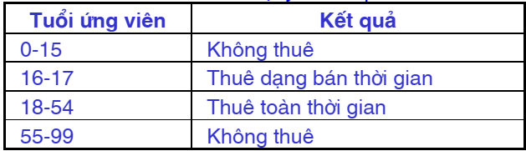
5.5 Kỹ thuật kiểm thử hộp đen.
Giả sử ta đã chỉnh sửa lại yêu cầu phần mềm như:
Và đoạn code hiện thực sau :
if (0 < applicantAge && applicantAge < 15) kq ="NO";
if (16 < applicantAge && applicantAge <17) kq ="PART";
if (18 < applicantAge && applicantAge <54) kq ="FULL";
if (55 < applicantAge && applicantAge <99) kq ="NO";

Slide 56
5.5 Kỹ thuật kiểm thử hộp đen.
Qui trình cụ thể để thực hiện kiểm thử dựa trên các giá trị ở biên:
Nhận dạng các lớp tương đương dựa trên đặc tả về yêu cầu chức năng của TPPM.
Nhận dạng 2 biên của mỗi lớp tương đương.
Tạo các testcase cho mỗi biên của mỗi lớp tương đương :
1 testcase cho giá trị biên.
1 testcase ngay dưới biên.
1 testcase ngay trên biên.
Ý nghĩa ngay trên và ngay dưới biên phụ thuộc vào đơn vị đo lường cụ thể :
nếu là số nguyên, ngay trên và ngay dưới lệch biên 1 đơn vị.
nếu đơn vị tính là “$ và cent” thì ngay dưới của biên 5$ là 4.99$, ngay trên là 5.01$.
nếu đơn vị là $ thì ngay dưới của 5$ là 4$, ngay trên 5$ là 6$.

Slide 57
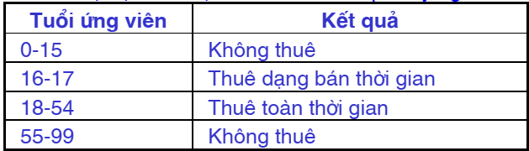
5.5 Kỹ thuật kiểm thử hộp đen.
Thí dụ dựa vào đặc tả của TPPM “quản lý nguồn nhân lực”:
Ta sẽ định nghĩa các testcase tương ứng với các tuổi sau: {-1,0,1}, {14,15,16}, {15,16,17}, {16,17,18}, {17,18,19}, {53,54,55}, {54,55,56}, {98,99,100}.
Có nhiều testcase trùng nhau, nếu loại bỏ các testcase trùng nhau, ta còn: -1, 0, 1, 14, 15, 16, 17, 18, 19, 53, 54, 55, 56, 98, 99, 100 (16 testcase so với hàng trăm testcase nếu vẹt cạn).

Slide 58
5.5 Kỹ thuật kiểm thử hộp đen.
Để giảm thiểu số lượng testcase nhưng vẫn đảm bảo chất lượng kiểm thử, người ta đề nghị chọn tescase như sau:
1 số testcase cho các tổ hợp các giá trị biên.
1 số testcase cho các tổ hợp các giá trị ngay dưới và ngay trên biên.
5.5.4 Kỹ thuật dùng bảng quyết định (decision table)
Bảng quyết định là 1 công cụ rất hữu ích để đặc tả các yêu cầu phần mềm hoặc để đặc tả bảng thiết kế hệ thống phần mềm. Nó miêu tả các qui tắc nghiệp vụ phức tạp mà phần mềm phải thực hiện dưới dạng dễ đọc và dễ kiểm soát.

Slide 59
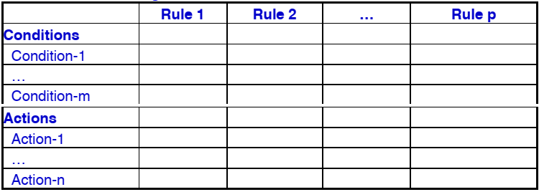
5.5 Kỹ thuật kiểm thử hộp đen.
5.5.4 Kỹ thuật dùng bảng quyết định (decision table)
Condition-1 tới Condition-m miêu tả m điều kiện dữ liệu nhập khác nhau có thể có. Action-1 tới Action-n miêu tả n hoạt động khác nhau mà hệ thống có thể thực hiện phụ thuộc vào tổ hợp điều kiện dữ liệu nhập nào. Mỗi cột miêu tả 1 luật cụ thể: tổ hợp điều kiện nhập cụ thể và các hoạt động cụ thể cần thực hiện.

Slide 60
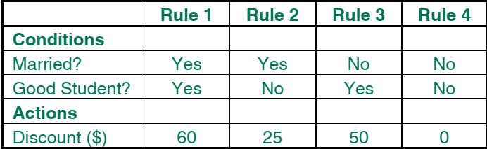
5.5 Kỹ thuật kiểm thử hộp đen.
Ví dụ cụ thể để làm rõ bảng quyết định. Giả sử TPPM cần kiểm thử là phân hệ chức năng nhỏ của công ty bảo hiểm: nó sẽ khuyến mãi cho những chủ xe (cũng là tài xế) nếu họ thỏa ít nhất 1 trong 2 điều kiện: đã lập gia đình / là sinh viên giỏi. Mỗi dữ liệu nhập là 1 giá trị luận lý, nên bảng quyết định chỉ cần có 4 cột, miêu tả 4 luật khác nhau:

Slide 61
5.5 Kỹ thuật kiểm thử hộp đen.
Qui trình cụ thể để thực hiện kiểm thử dùng bảng quyết định :
1. Tìm bảng quyết định từ đặc tả về yêu cầu chức năng của TPPM hay từ bảng thiết kế TPPM. Nếu chưa có thì xây dựng nó dựa vào đặc tả về yêu cầu chức năng hay dựa vào bảng thiết kế TPPM.
2. Từ bảng quyết định chuyển thành bảng các testcase trong đó mỗi cột miêu tả 1 luật được chuyển thành 1 đến n cột miêu tả các testcase tương ứng với luật đó:
nếu điều kiện nhập là trị luận lý thì mỗi cột luật được chuyển thành 1 cột testcase.
nếu điều kiện nhập là 1 lớp tương đương (nhiều giá trị liên tục) thì mỗi cột luật được chuyển thành nhiều testcase dựa trên kỹ thuật lớp tương đương hay kỹ thuật giá trị biên.

Slide 62
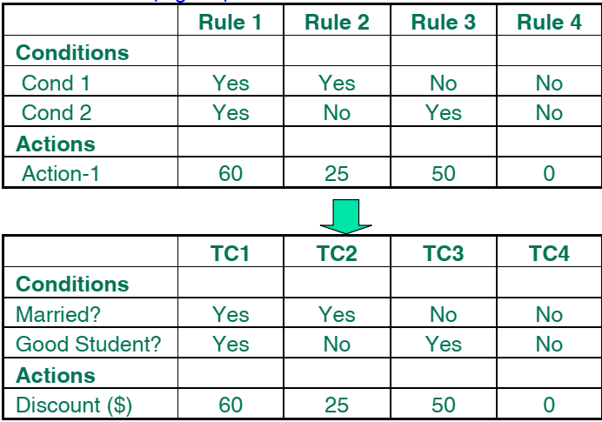
5.5 Kỹ thuật kiểm thử hộp đen.

Slide 63
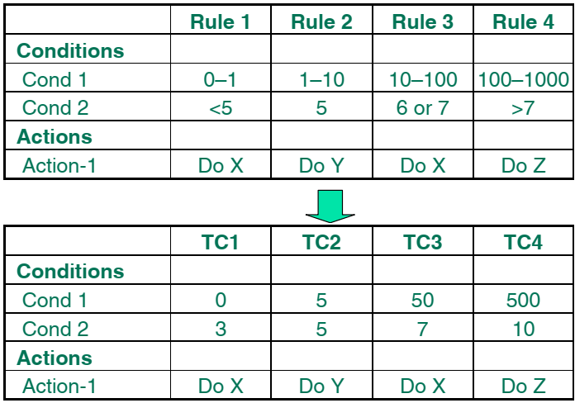
5.5 Kỹ thuật kiểm thử hộp đen.

Slide 64
Thank You !
http://hubt.edu.vn

